Slide 1
SCRUM
Event Insight
1. Projektmanagement & Dokumentation
1.1 Projektmanagement
1.1.1 Projektdefinition erstellen
1.1.2 Projektplan bearbeiten
1.2 Dokumentation & Präsentation
1.2.1 Kapitel 1 & Kapitel 2 schreiben
1.2.2 Präsentationen vorbereiten
1.2.3 Individuellen Teil verfassen
2. Admin UI
2.1 Als Veranstalter/Zeitnehmer möchte ich in einer Admin UI die User UI gestalten können
2.1.1 Eingeben von rennspezifischen Daten (Werbung, spontane Änderungen)
2.1.2 Loginportal für Admin Seite
2.1.3 Connection zu MyRaceResult (Live Zeiten)
2.2 Als Veranstalter/Zeitnehmer möchte ich eine benutzerdefinierte Rennkarte anzeigen lassen
2.2.1 Import GPX File
3. User UI & Racemap
3.1 Als Teilnehmer/Zuschauer möchte ich auf einer Website Zugriff zu allen Renninformationen haben
3.1.1 Visualisierung der Renndaten (Logos, Infos, etc.)
3.2 Als Teilnehmer/Zuschauer möchte ich auf einer Karte sehen, wo sich die Läufer befinden
3.2.1 Über SimplyAPI Daten von RaceResult abgreifen
3.2.2 Berechnung aktueller Position des Läufers
3.2.3 Visuell sichtbar machen & sinnvolles UI
Maximilian Lindner
Lukas Sumann

Slide 2
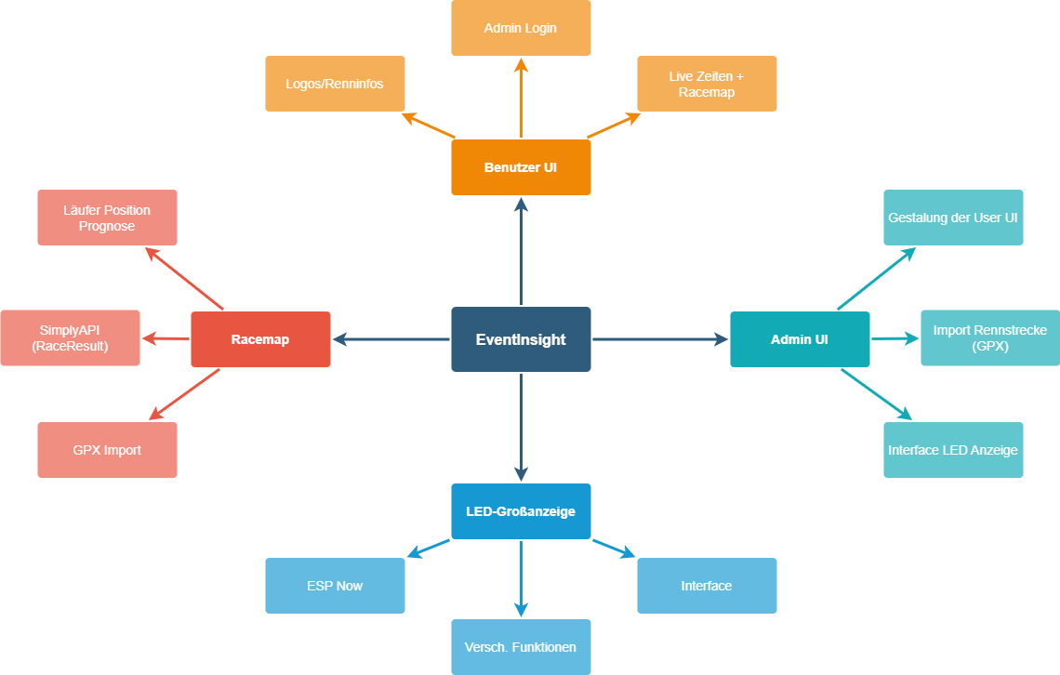



Mindmap

